Slide 1
CSS Anatomy
Nama : Nisa Agustina Maesaroh
Kelas : XI RPL 2
PWPB

Slide 2
Definisi dan Fungsi
Cascading Style Sheet atau CSS merupakan salah satu dokumen website yang bertujuan untuk mengatur gaya (style) tampilan website.
CSS bukanlah sebuah bahasa pemrograman, melainkan sebuah aturan untuk mengendalikan beberapa komponen pada web sehingga akan lebih terstruktur, seragam dan mudah dalam pengaturan saat pendesain sebuah halaman web.
CSS merupakan sekitar pembuatan dan pengaturan style font, warna, jarak, bentuk, dan lain-lain yang tidak dapat dilakukan dengan elemen - elemen HTML. Dapat dikatakan bahwa CSS merupakan pengembangan dari HTML dalam hal format dokumen web. Adanya CSS memudahkan kita untuk mengatur dan memilih sebuah website dan tampilannya karena CSS memisahkan antara bagian presentasi dan isi dari web yang dibuat.

Slide 3
Selain itu dengan penggunaan dari CSS dalam pembuatan web akan memberikan beberapa manfaat seperti berikut ini :
Kode HTML menjadi lebih sederhana dan lebih mudah diatur.
Ukuran file menjadi lebih kecil sehingga load file lebih cepat.
Mudah untuk mengubah tampilan, hanya dengan mengubah file CSS saja.
Dapat berkolaborasi dengan JavaScript dan merupakan pasangan setia HTML.
Dapat digunakan dalam hampir semua jenis web browser.

Slide 4
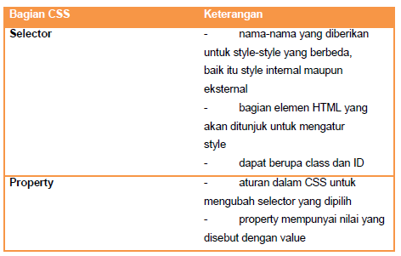
Anatomi CSS

Slide 5
CSS memiliki aturan tersendiri dalam penulisan sintaks. Penulisan sintaks tersebut terbagi ke dalam tiga bagian yaitu: selector, property, dan value.
Format penulisan bagian-bagian dari CSS dapat dituliskan sebagai berikut :
Selector{ Property : value; }
Berikut ini sedikit contoh penggunaan selektor, property, dan value untuk mengatur style pada sebuah form
form{ margin-left:0; }
Dari contoh penggunaan selector, property, dan value di atas maka tiap bagian akan di jelaskan sebagai berikut :
form : selector yang akan di atur stylenya
margin-left : property yang digunakan untuk jarak fieldset dari batas kiri layout
0 : nilai dari property margin-left
Dengan adanya CSS memungkinkan untuk menampilkan halaman yang sama dengan format yang berbeda.

Slide 6
Cara Kerja CSS
Cara kerja CSS dimulai saat deklarasi style yang diinginkan dengan menulis style (selektor, id dan class), maka secara otomatis style tersebut akan bekerja pada dokumen HTML. Dengan mengatur selektor, id, dan class, untuk kemudian id dan class tersebut kita sesuaikan dan terapkan pada
kode HTML . Dan secara otomatis pula CSS itu akan bekerja pada file HTML.
Pendefinisian style bisa dilakukan pada tag <style>. Di dalam pasangan tag tersebut, pendefinisian style dilakukan dengan bentuk Selector { … } .
Dalam hal ini, selector bisa berupa selector HTML, selector kelas, atau selector ID.
Selector HTML mendefinisikan style bagi suatu tag HTML. Contoh di depan menggunakan selector HTML beruma img. Bentuk umumnya :

Slide 7
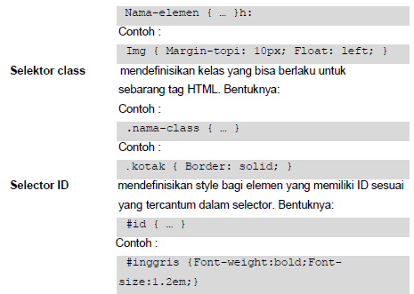
Contoh:

Slide 8
Inline Style Sheet,Embended Style Sheet,dan Eksternal Style Sheet
A. Inline Style Sheet
CSS didefinisikan langsung pada tag HTML yang bersangkutan. Cara penulisannya cukup dengan menambahkan atribut style="..." dalam tag HTML tersebut. Style hanya akan berlaku pada tag yang bersangkutan, dan tidak akan mempengaruhi tag HTML yang lain. Contoh penulisan CSS secara inline style sheet, CSS berikut mengatur style di elemen <p></p> atau paragraf.
Saat penulisan CSS diatas, listing kode CSS langsung dipasang di tag HTML, namun hal tidak direkomendasikan karena akan menyulitkan pengaturan style jika terjadi perubahan tampilan website dikemudian hari.

Slide 9
B. Embedded Style Sheet
CSS didefinisikan terlebih dahulu dalam tag <style> ... </style> di atas tag <body>, lebih tepatnya didalam tag <head>.
Pada listing kode diatas, penerapan style diberikan pada komponen input button hal ini ditandai dengan pembuatan CSS dengan nama “input.btn” didalam tag <style></style> <style> input.btn
{ …….}
Di bagian body terdapat penerapan CSS dengan cara memanggil nama class nya

Slide 10
C. External Style Sheet
CSS didefinisikan secara terpisah pada file yang berbeda. Dan selanjutnya file atau halaman web yang ingin menerapkan style pada file CSS tersebut tinggal memanggil file CSS tersebut. Cara ini umumnya digunakan pada satu aplikasi berbasis web sehingga tampilan antar halaman akan terlihat konsisten.
File yang berisi style CSS disimpan dalam format *.css. Dari gambar diatas dapat dilihat file CSS ditempatkan dalam satu folder yang sama dengan file HTML. Contoh penulisan file.css
input.btn {color: #fff; background: #ffa20f; border: 2px outset #BBD16D; font-family: "calibri", Times, serif; font-size: 14px; font-weight: bold; width : auto;}

